Slide 1
Leergang LOB: verdiepingsmodule
Blok 1: analyse

Slide 2
Professionaliseringsmodule
Blok 1 Analyse
Doelen
De deelnemer kan onderzoeken in hoeverre het huidige programma voor LOB past bij de eigentijdse visie op LOB en de visie van de school:
aangeven uit welke componenten een leerplan bestaat;
het bestaande LOB-programma analyseren op basis van kwaliteitscriteria en ontwerpcriteria;
verbeterpunten benoemen ten aanzien van het bestaande LOB-programma, op basis van de analyse.
Activiteiten:
1. Bestudeer het curriculaire spinnenweb en de kwaliteitscriteria voor leerplanontwikkeling.
2. Breng aan de hand van het doorlopend programma voor LOB het huidige en gewenste LOB-programma in kaart.
3. Ga na in hoeverre het programma voor LOB voldoende is uitgewerkt aan de hand van de LOB-checklist.
4. Breng aan de hand van de LOB-checklist de gewenste situatie in kaart, bij voorkeur samen met collega's.
5. Stel verbeterpunten op voor het bestaande LOB-programma.
6. Stel in overleg met andere betrokkenen een ontwerpopdracht vast die leidt tot optimalisering van (een onderdeel van) het LOB- programma.
Bronnen:
Curriculair spinnenweb (activiteit 1)
Doorlopend programma voor LOB: vmbo bb/kb , vmbo gl/tl of vmbo-havo-hbo] (activiteit 2)
Checklist LOB (activiteit 3 en 4),
Overzicht van mogelijke ontwerpopdrachten (sheet 6) (activiteit 6)
Begrippenlijst LOB
Beoogd resultaat:
Een inventarisatie van het huidige en het gewenste programma
Een inventarisatie van verbeterpunten
Een vastgestelde ontwerpopdracht
Notes:
Over de professionaliseringsmodule:
De professionaliseringsmodule bestaat uit drie blokken. Met behulp van de bronnen en activiteiten in deze blokken leert u alleen of in een team vanuit een leerplankundig perspectief, programma-onderdelen voor LOB te ontwerpen. Daarbij hanteren we een cyclisch ontwerpproces van analyse, ontwerp en evaluatie.
Wanneer u alle drie de blokken (analyse, ontwerp, evaluatie) doorloopt, komt u uiteindelijk tot de optimalisering van (een onderdeel van) LOB bij u op school.
Over blok 1:
In het eerste blok staat de analyse centraal en gaat u onderzoeken in hoeverre het huidige programma voor LOB past bij de eigentijdse visie op LOB en de visie van de school.
Blok 1 over analyse is geslaagd als u:
- aan kunt geven uit welke componenten een leerplan bestaat;
- het bestaande LOB-programma kan analyseren op basis van vooraf geformuleerde kwaliteitscriteria en ontwerpcriteria;
- verbeterpunten kunt benoemen ten aanzien van het bestaande LOB-programma, op basis van de analyse.
- een ontwerpopdracht heeft vastgesteld

Slide 3
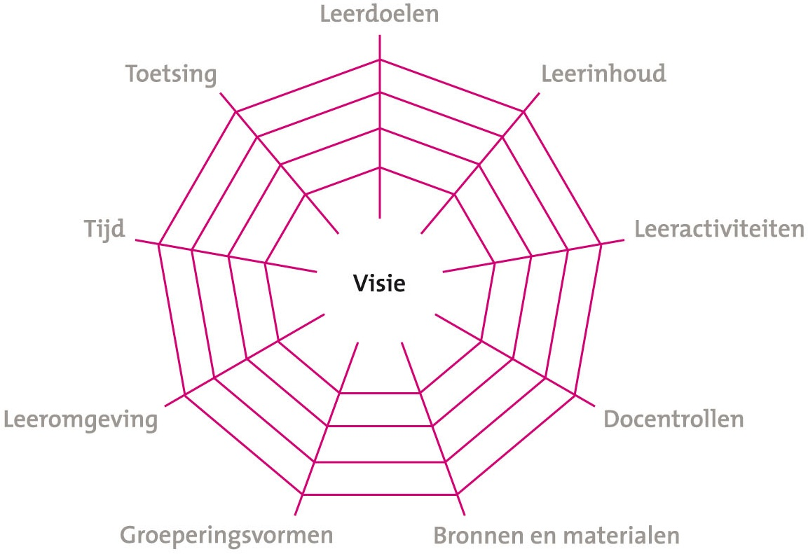
1.1 Leerplankundig spinnenweb
Notes:
In het curriculaire spinnenweb worden alle aspecten van het leerplan in hun onderlinge samenhang weergeven.
Eén van de grootste uitdagingen bij het ontwerpen van onderwijs, is het creëren van een samenhangende les, lessenreeks of jaarprogramma. Met andere woorden, het ontwerp moet logisch in elkaar steken en een passend geheel vormen. Welke consequenties hebben de gekozen leerdoelen en leerinhouden, voor bijvoorbeeld de leeractiviteiten? En wat betekenen deze doelen en inhouden voor de beoordeling; wat en hoe wordt er beoordeeld? En wat betekent het voor de tijd en plaats waar leerlingen leren? Voor het creëren van zo'n samenhangend ontwerp, kan het curriculaire spinnenweb ondersteuning bieden.

Slide 4
1.2 Huidig en gewenst programma
Visie
 | Leerjaar 1 | Leerjaar 2 | Leerjaar 3 | Leerjaar 4
Accent
Doel
Activiteiten tbv realisatie / evaluatie
Activiteiten tbv ouderparticipatie
Activiteiten leerling
Wie doet wat?
LOB-coördinator
LOB-begeleider
Vakdocent
Ouders
Notes:
Het doorlopend programma voor lob geeft vanuit een eigentijdse visie op LOB een beeld van de inhoud van een samenhangend en doorlopend LOB-programma en beschrijft daarbij de mogelijke rollen voor de betrokkenen. Dit programma kan als kapstok dienen bij het ontwikkelen of intensiveren van een eigen programma, lesmateriaal en leermiddelen. Daarbij kunnen de volgende vragen leidend zijn: Wat doen we nu? en Wat zouden we willen doen? Open hiervoor het werkblad van de betreffende leerweg. Omcircel met één kleur de activiteiten en taken die op dit moment binnen de school die momenteel worden uitgevoerd. Omcircel met een andere kleur de activiteiten en taken waarvan je zou willen dat die uitgevoerd worden. Bekijk met elkaar waar de verschillen in zitten.
Lessuggesties:
Vragen als leiddraad voor de bespreking van het doorlopend programma, ter voorbereiding op de opdracht:
Op welke momenten moeten leerlingen op jouw school belangrijke keuzes maken?
Welke inhoudelijke accenten worden per jaar gelegd?
Welke inhoudelijke doelstellingen wil je per leerjaar voor de leerlingen stellen?
Omcircel in het doorlopend programma wat jullie op dit moment doen.
Nabespreking:
In groepjes of plenair: wat vindt je goed aan de aanpak? Waarin verschilt jouw aanpak van die van andere scholen? Wat zou je anders willen doen? Welke curciale aspecten ontbreken nog? Waarom?
Omcircel in een andere kleur wat volgens jou de gewenste situatie is.

Slide 5
1.3 en 1.4 Checklist LOB
Gebruik de checklist om voor alle leerplanaspecten na te gaan:
wat u al doet;
wat nog moet gebeuren.
Breng aan de hand van de uitkomsten, bij voorkeur samen met collega's, de gewenste situatie verder in kaart.
Notes:
De metafoor van het spinnenweb onderstreept het kwetsbare karakter van een curriculum. Spinnenwebdraden zijn enigszins flexibel, maar dreigen te scheuren als er te hard en eenzijdig aan bepaalde draden getrokken wordt, zonder dat de andere draden meebewegen. Een check van LOB in het leerplan betekent dat alle componenten nagelopen, besproken en eventueel aangepast moeten worden. Wijzigingen in de ene 'draad' hebben gevolgen voor elk van de andere componenten. Vooral het bespreken en bediscussiëren van de uitkomsten is van belang. Stel u zelf bij het invullen van de checklist steeds de vragen: Waaruit blijkt dat? Hoe hebben we dat gerealiseerd? Waar zien we dat?
Suggestie voor een huiswerkopdracht:
Vul de checklist LOB in voor de huidige en gewenste situatie. Ga van te voren na wie u van uw (stage)school hierbij zou kunnen betrekken. De uitkomsten moeten namelijk leiden tot een praktijkopdracht die aansluit bij de behoefte van de school.

Slide 6
1.5 Verbeterpunten vaststellen
Bekijk samen met collega's de gewenste situatie en de uitkomsten van de checklist:
Welke verbeterpunten stelt u vast?
Welke verbeterpunten verdienen prioriteit?
Wie pakt welk aspect op?
Stem dit af met de lob-coördinator, de decaan en het management.
Notes:
Naast draagvlak en commitment vanuit het management zijn ook faciliteiten nodig om het programma voor LOB te analyseren, ontwerpen / verbeteren en evalueren.

Slide 7
1.6 Bepaal de ontwerpopdracht
Bronnen voor optimalisatie van (een onderdeel van) het LOB-programma
 | Bepaal de ontwikkelopdracht of stel vast wat u wilt optimaliseren | Bron | bb/kb | gl/tl
1 | Maak een plan van aanpak voor de realisatie of optimalisatie van (een onderdeel van) het LOB-programma | Praktijknabije LOB met beleid (2009) | x | x
2 | Ontwikkel een doorlopend en samenhangend programma voor LOB van leerjaar 1 t/m 4 | Naar een doorlopend programma voor LOB (2013) | x
3 | Ontwikkel een programma voor vakgeïntegreerde praktijknabije LOB in de bovenbouw | Praktijknabije loopbaanoriëntatie werkt (2013) |  | x
4 | Optimaliseer LOB in de beroepsgerichte programma's | Klaar voor de start? (2010) | x
5 | Ontwikkel nieuwe praktijknabije lesactiviteiten | Format voor ontwikkeling LOB-project (nog toe te voegen) (2013) | x | x
6 | Maak een uitbreiding van het bestaande LOB-programma, waarmee leerlingen zich meer kunnen verdiepen in vervolgopleidingen | MBO-opleidingsbeelden ontwikkelen. Onderdeel van LOB in het vmbo (2010) | x | x
7 | Maak een uitbreiding van het bestaande LOB-programma met buddystages op het mbo | Draaiboek buddystage (2009) | x | x
8 | Maak een plan voor de wijze waarop u als beroepsgerichte vakdocent kunt functioneren als loopbaanbegeleider | De beroepsgerichte vakdocent als loopbaanbegeleider (2011) | x
9 | Maak een uitwerking van de wijze waarop loopbaangesprekken vorm krijgen | Reflecteren op maat (2010) | x | x
Notes:
Bekijk welke ontwerpopdracht het beste aansluit bij de situatie op uw (stage)school. Hierbij is het van belang dat u hierover, indien mogelijk, afspraken maakt met het management of met uw stagebegeleider, om de kans te vergroten dat uw product daadwerkelijk in gebruik wordt genomen. De reikwijdte van de opdrachten verschilt aanzienlijk, van het ontwikkelen van een aantal lesactiviteiten, of een werkwijze voor het voeren van loopbaangesprekken, tot een volledig doorlopend LOB-programma.
Wanneer u een passende opdracht heeft uitgekozen en hierover afspraken heeft gemaakt binnen de school, kunt u gebruik maken van de bijbehorende publicatie als bron.
Mogelijkheden voor samenwerking:
Studenten met eenzelfde stageschool kunnen samenwerken aan één opdracht;
Studenten met eenzelfde ontwerpopdracht worden gezamenlijk als begeleid of geven elkaar feedback op elkaars producten.

